Slide 1
Estratégia Net Zero para Real Estate
25 de setembro de 2024

Slide 2
1. Imóveis Residenciais | Principais resultados das emissões da carteira
RECORDATÓRIO
INTENSIDADE DE CARBONO EM KG CO2 POR M2 (i.e. sem considerar o valor financiado)
Até 2024 - Cumprir com os objetivos do scorecard
Imóveis residenciais – Iniciar o plano de descarbonização do portefólio
Imóveis comerciais - Obter uma visão inicial da pegada
Leasing auto e agricultura – Identificar a materialidade
Até 2025 - Preparar a divulgação dos planos de descarbonização do portefólio imobiliário (comercial e residencial)
Considerando os fatores de emissão das fontes:
ADENE | PCAF
35,50 kg / m2 | 10,15 kg / m2
Os resultados apurados com base nos fatores de emissão do PCAF encontram-se mais alinhados com os resultados corporativos e os peers do mercado português. Contudo nem sempre é possível realizar comparações uma vez que nem todos os bancos estão a divulgar os resultados:
Grupo Santander
Mercado Português
Geografia | Kg / m2 | Fatores de emissão
Reino Unido | 42,8 | PCAF (2020)
Espanha | 24,8 | PCAF (2020)
Banco | Kg / m2 | Fatores de emissão
CGD (2023) | 5 | PCAF
CGD (2022) | 11,1 | PCAF
BPI | * | PCAF
Mbcp | * | PCAF
NB | * | PCAF
CA (2022) | 20,7 | ADENE
Montepio | * | PCAF
Nota sobre pegada carbono
1. Benchmark fatores de emissão:
Os principais players do mercado Português e Corporação encontram-se a usar PCAF.
* Não apresenta informação detalhada para o crédito habitação.

Slide 3
1. Imóveis Residenciais | Targets propostos
METODOLOGIA
 | ADENE | PCAF
Ponto de partida | 35,50 kg / m2 | 10,15 kg / m2
Cenário RNC 2050 | 23,06 kg / m2 (-35% redução face ao ponto de partida) | 7,92 kg / m2 (22% de redução face ao ponto de partida)
Cenário IEA (recomendado) | 13,34 kg / m2 (-62% face ao ponto de partida) | 13,34 kg / m2 (+31% face ao ponto de partida)
Cenário CRREM | 5,16 kg / m2 (-85% face ao ponto de partida) | 5,16 kg / m2 (-49% face ao ponto de partida)
Proposta de target 2030 | 28,32 (-20% face ao ponto de partida) | 8,86 kg / m2 (-13% face ao ponto de partida)
PONTO DE PARTIDA: ADENE
Cenário do IEA utilizado na framework SBTi e recomendado pelo Grupo Santander muito exigente para 2030, considerando-se irrealista para atingir em 6 anos
Proposta de target (28,32 kg/m2) considera uma redução de ~20%, não permitindo contudo atingir o cenário previsto pelo RNC
Para o estabelecimento de pressupostos e assunções para a definição de objetivos e metas, foram identificadas as ambições de descarbonização da regulamentação nacional e europeia e utilizadas as recomendações de frameworks e standards de mercado.
Como referência foi utilizada a metodologia SBTi, e os cenários para Portugal ou internacionais referenciados pelo Roteiro para a Neutralidade Carbónica 2050 (RNC), pela Internation Energy Agency (IAE) e pelo Carbon Risk Real Estate Monitor (CRREM)
PONTO DE PARTIDA: PCAF
Cenário do IEA utilizado na framework SBTi e recomendado pelo Grupo Santander é superior aos resultados já apurados
Proposta de target (8,86 kg/m2) considera uma redução de ~13% assumindo o ritmo de redução anual prevista pelo RNC
A fonte dos fatores de emissão impacta significativamente na decisão quanto aos targets a atingir.
A utilização do cenário ADENE obriga à aplicação de medidas sobre a carteira de CH de modo a provocar alterações ao portfolio mix

Slide 4
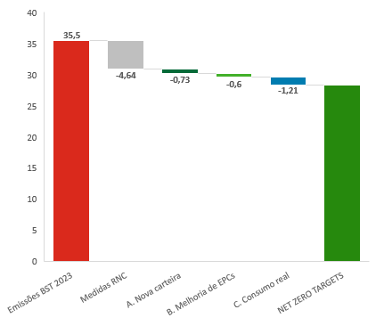
1. Imóveis Residenciais | ADENE: Medidas propostas
Atividades propostas:
A. Medidas associadas à atração de novos edifícios:
Medidas sobre as novas casas: bonificação para habitações com “bons” EPCs e desinvestimento para habitações com “maus” EPCs;
B. Medidas que promovem melhorias nos certificados das habitações:
Incentivos às renovações;
Disponibilização da pegada carbónica;
Formações à rede;
Pedagogia / prestação de informação aos clientes;
Implementação das alterações sobre o Marketplace;
C. Medidas que permitem identificar a emissão real das habitações:
Protocolos sobre os fornecedores de energia
É expectável que parte da diminuição nas emissões provenham da evolução natural dos fatores de emissão de acordo com as medidas e o estimado pelo RNC
Contudo, se for considerado o ponto de partida da ADENE será necessário implementar mais medidas para atrair edifícios mais eficientes, renovar as habitações existentes e obter o consumo real das habitações, que se entende que está maioritariamente assente em energia “verde”
1
2
28,32
3
4
5
6
7

Slide 5
2. Imóveis comerciais | Fase por iniciar em Outubro
RECORDATÓRIO
À semelhança do que foi realizado para os imóveis residenciais, está planeado seguir-se uma abordagem composta pelas seguintes etapas:
Até 2024 - Cumprir com os objetivos do scorecard
Imóveis residenciais – Iniciar o plano de descarbonização do portefólio
Imóveis comerciais - Obter uma visão inicial da pegada
Leasing auto e agricultura – Identificar a materialidade
Até 2025 - Preparar a divulgação dos planos de descarbonização do portefólio imobiliário (comercial e residencial)
POSICIONAMENTO ESTRATÉGICO
IMPLEMENTAÇÃO PLANO NET ZERO
Objetivos 2024
Cálculo da pegada de carbono (Referência dezembro 2023)
Definição de targets net zero 2030
Plano net zero
Identificação de iniciativas de descarbonização
Definição do roteiro de descarbonização
Implementação do roteiro descarbonização
MONITORIZAÇÃO DA PEGADA
Criação de um dashboard de monitorização da pegada
Realização de uma acompanhamento regular da evolução da pegada
Está previsto iniciar os trabalhos em Outubro, de modo a garantir que pelo menos a pegada de carbono esteja apurada até ao final do ano, para reporte ao Santander Corporativo

Slide 6
Anexos
03

Slide 7




Iniciativas para a descarbonização
Propostas de iniciativas – Contrapartes que já estão alinhadas
Deverá ser realizado um esforço na atração de clientes alinhados com o avanço climático – a criação de medidas de atração destes clientes cria um efeito de sinalização por parte do Banco, afirmando que está comprometido com a valorização energética.
Atração de novo negócio focado em edificios eficientes
Criação de incentivos à atração de habitação “verde”, i.e ao financiamento a edifícios com EPCs A+, A, B e B-
Diminuição dos custos suportados pelos clientes, nomeadamente:
A constituição de um produto com spread mais vantajoso que atraia clientes com soluções mais eficientes ou dos requisitos associados à obtenção de spreads mais competitivos;
Diminuição ou isenção de comissões (e.g. comissão de avaliação).
Exemplos no mercado:
Para mais detalhe sobre o benchmark, ver anexo 3
Dificuldade de implementação: Baixa
Impacto sobre os fatores de emissão: Alto

Slide 8




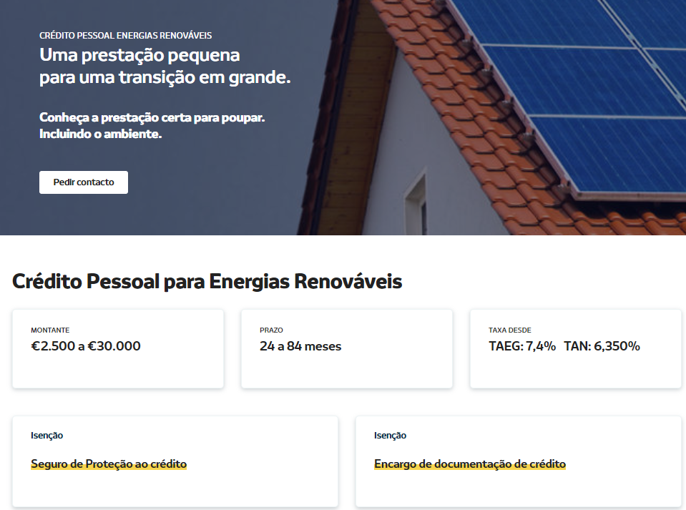

Iniciativas para a descarbonização
Propostas de iniciativas – Contrapartes que se encontram a desenvolver e escalar soluções climáticas (1/3)
É sugerido que as habitações em carteira progridam de forma gradual para uma emissão de carbono mais eficiente. Nesse sentido, são propostas medidas que permitem a progressão gradual da carteira para um patamar mais eficiente, independentemente de ser carteira atual ou novo negócio
INCENTIVO À MELHORIA DA CAPACIDADE ENERGÉTICA (1/2)
Criação de incentivos à renovação através de benefícios personalizados (i.e., aumento do leque de descontos dentro da rede Santander, taxas de juro vantajosas, etc), com foco em edifícios com EPCs C, D, E, F e sem EPC
Criação de produtos de crédito à remodelação “verde” com condições mais vantajosas quando comparado com a restante oferta de remodelação de modo a incentivar os clientes a remodelar a sua habitação.
Exemplos no mercado:
Disponibilização ao cliente da pegada carbónica associada ao empréstimo em curso e/ou impacto nas condições de crédito.
Realização de formações especificas à rede comercial com o objetivo de sensibilizar sobre as melhores soluções no âmbito da eficiência energética das casas;
Esta formação deverá incluir informação sobre os incentivos do estado à renovação de habitações e soluções de eficiência energética para os edifícios.
Para mais detalhe sobre o benchmark, ver anexo 3
Dificuldade de implementação: Baixa
Dificuldade de implementação: Alta
Dificuldade de implementação: Média
Impacto sobre os fatores de emissão: Alto
Impacto sobre os fatores de emissão: Baixo
Impacto sobre os fatores de emissão: Médio

Slide 9


Iniciativas para a descarbonização
Propostas de iniciativas – Contrapartes que se encontram a desenvolver e escalar soluções climáticas (2/3)
É sugerido que as habitações em carteira progridam de forma gradual para uma emissão de carbono mais eficiente. Nesse sentido, são propostas medidas que permitem a progressão gradual da carteira para um patamar mais eficiente, independentemente de ser carteira atual ou novo negócio
INCENTIVO À MELHORIA DA CAPACIDADE ENERGÉTICA (2/2)
Criação de incentivos à renovação através de benefícios personalizados (i.e., aumento do leque de descontos dentro da rede Santander, taxas de juro vantajosas, etc), com foco em edifícios com EPCs C, D, E, F e sem EPC
Disponibilização aos clientes de informação acerca das opções de melhoria de eficiência energética adaptadas ao seu certificado energético;
Exemplos no mercado:
Disponibilização de acesso a materiais e fornecedores de produtos e serviços que permitam melhorar a eficiência energética a preços mais competitivos: Introdução na plataforma marketplace do Banco de iniciativas que visem incentivar à eficiência energética.
Sugestões:
Integração de produtos que possam ser adquiridos por forma a facilitar a evolução da habitação para uma habitação mais eficiente (com certificado energético entre B- e A+);
Integração de empresas prestadoras de serviços que já se encontrem em programas como “casa eficiente” ^{[1]}, passive housing, etc por forma a facilitar a realização das remodelações ou produtos adquiridos no Marketplace, garantindo a melhoria energética.
Para mais detalhe sobre o benchmark, ver anexo 3
Notas: [1] Plataforma Vales de Eficiência (fundoambiental.pt)
Dificuldade de implementação: Baixa
Dificuldade de implementação: Alta
Impacto sobre os fatores de emissão: Baixa
Impacto sobre os fatores de emissão: Média

Slide 10
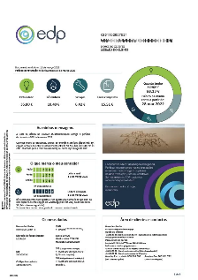
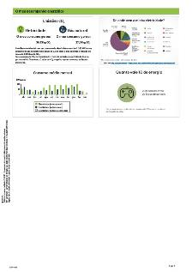
Iniciativas para a descarbonização
Propostas de iniciativas – Contrapartes que se encontram a desenvolver e escalar soluções climáticas (3/3)
É sugerido que as habitações em carteira progridam de forma gradual para uma emissão de carbono mais eficiente. Nesse sentido, são propostas medidas que permitem a progressão gradual da carteira para um patamar mais eficiente, independentemente de ser carteira atual ou novo negócio
INCENTIVO À MELHORIA DA INFORMAÇÃO SOBRE OS CONSUMOS ENERGÉTICOS
Desenvolvimento de iniciativas que visem a criação ou fortalecimento de parceiras para obter informação mais fidedigna e completa sobre os consumos, com o objetivo de obter informação real
Criação de protocolos entre o cliente, o Banco e os fornecedores de energia com vista à partilha de informação real sobre os imóveis.
Sugestões:
Cada um dos intervenientes tem acesso aos seguintes benefícios:
Cliente: tem acesso a energia a preço mais reduzido;
Santander: recebe informação detalhada do consumo de energia partilhado pelo fornecedor de energia. Assim, o Banco tem disponível informação viável do imóvel de modo a obter o score 1 ou 2. Adicionalmente poderá incentivar os clientes a adquirir energia verde do fornecedor;
Fornecedor de energia: acesso ao cliente através da rede Santander.
Dificuldade de implementação: Alta
Impacto sobre os fatores de emissão: Alto

Slide 11



Iniciativas para a descarbonização
Propostas de iniciativas – Contrapartes altamente intensos em carbono
Relativamente às habitações menos eficientes (EPC E e F), o Banco para o atual portfólio deve incentivar à melhoria das mesmas até ao seu run-off, através da aplicação das medidas mencionadas no ponto anterior. Relativamente ao novo negócio, deve existir um foco na descarbonização através do desinvestimento.
Desinvestimento em novo negócio focado em edificios Ineficientes
Criação de políticas mínimas de EPC e quotas
Caso não haja um esforço para remodelação do imóvel, aplicação de thresholds de empréstimos, por exemplo, não conceder empréstimos a novas habitações com certificado abaixo de E e F ou cujo projeto não incentive a transição para uma classe energética mais favorável.
Criação de quotas à conceção de empréstimos a habitações com certificado abaixo de E e F.
Como alternativa à criação de quotas ou definição de thresholds poderá ser aplicada uma penalização aos novos empréstimos para casas menos eficientes. Esta penalização poderá tomar a forma de spreads mais elevados ou condições menos vantajosas para este tipo de habitações.
Dificuldade de implementação: Baixa
Dificuldade de implementação: Baixa
Dificuldade de implementação: Baixa
Impacto sobre os fatores de emissão: Alto
Impacto sobre os fatores de emissão: Alto
Impacto sobre os fatores de emissão: Alto

Slide 12
OBRIGADO
25 de setembro de 2024
* Aligned with Annual Report perimeter

